Slide 1


GUIDE DE DÉMARRAGE
Créez votre compte ParisPromax
Une inscription simple, claire et sécurisée.
www.parispromax.com
18+ • Aucun gain garanti

Slide 2

1
Ouvrez le site officiel
Saisissez directement www.parispromax.com
Créer un compte →
Réservé aux 18 ans et plus, sous réserve de l’âge légal applicable dans votre pays.
ParisPromax ne collecte aucune mise. Aucun gain n’est garanti.

Slide 3
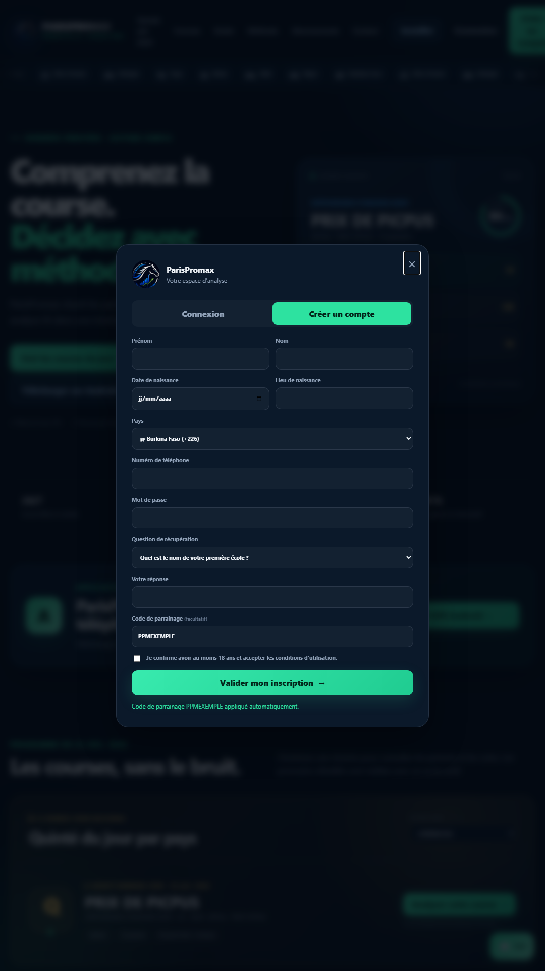
2
Renseignez votre identité
Prénom, nom, date et lieu de naissance
Réservé aux 18 ans et plus, sous réserve de l’âge légal applicable dans votre pays.
ParisPromax ne collecte aucune mise. Aucun gain n’est garanti.

Slide 4
3
Sécurisez votre accès
Pays, téléphone et mot de passe personnel
Réservé aux 18 ans et plus, sous réserve de l’âge légal applicable dans votre pays.
ParisPromax ne collecte aucune mise. Aucun gain n’est garanti.

Slide 5
4
Préparez la récupération
Choisissez une réponse connue de vous seul
Réservé aux 18 ans et plus, sous réserve de l’âge légal applicable dans votre pays.
ParisPromax ne collecte aucune mise. Aucun gain n’est garanti.

Slide 6
5
Finalisez votre inscription
Parrainage facultatif • majorité obligatoire
Réservé aux 18 ans et plus, sous réserve de l’âge légal applicable dans votre pays.
ParisPromax ne collecte aucune mise. Aucun gain n’est garanti.

Slide 7
À CONSERVER EN LIEU SÛR
Votre code de récupération
XXXX – XXXX
Il permet de récupérer votre compte.
Ne le partagez jamais.
Mot de passe • réponse • code : privés
ParisPromax ne demandera jamais ces informations dans un commentaire ou un message public.

Slide 8
✓
Votre compte est prêt
Connectez-vous pour consulter les courses, les analyses commentées et votre espace membre.
Découvrir ParisPromax →
www.parispromax.com
Réservé aux 18+ • Aucun gain n’est garanti

